Slide 1
Mon Rapport

Slide 2
Comment installer Wordpress
1. *Téléchargez et installez un environnement de développement local* : - Moi j’ai choisi XAMPP
2. *Téléchargez WordPress* : - Je me suis rendu sur le site officiel de WordPress (https://wordpress.org) et j’ai télécharger la dernière version de WordPress.
3. *Décompressez le fichier WordPress* : - Une fois le téléchargement terminé, j’ai décompressé le fichier WordPress dans le répertoire de mon environnement de développement local.
4. *Créez une base de données locale* : - j’ai accédé à l'interface de gestion de la base de données de mon environnement de développement local : phpMyAdmin. - j’ai ensuite crée une nouvelle base de données nommée wo-commerce

Slide 3
5. *Configuration de WordPress* : - j’ai renommé le fichier wp-config-sample.php à wp-config.php. - Ouvrez le fichier wp-config.php et ajoutez les informations de la base de données que vous avez créée (nom de la base de données, nom d'utilisateur et mot de passe). - Enregistrez le fichier. 6. *Lancement de l'installation* : - Ouvrez un navigateur web et accédez à l'URL locale de votre site WordPress (généralement http://localhost/votredossierwordpress). Vous serez redirigé vers l'assistant d'installation de WordPress. 7. *Complétez l'installation* : - Suivez les étapes de l'assistant d'installation pour configurer les paramètres de votre site, y compris le titre, la description, le nom d'utilisateur et le mot de passe de l'administrateur. 8. *Connexion à l'interface d'administration* : - Une fois l'installation terminée, connectez-vous à l'interface d'administration de WordPress en utilisant le nom d'utilisateur et le mot de passe que vous avez définis.

Slide 4
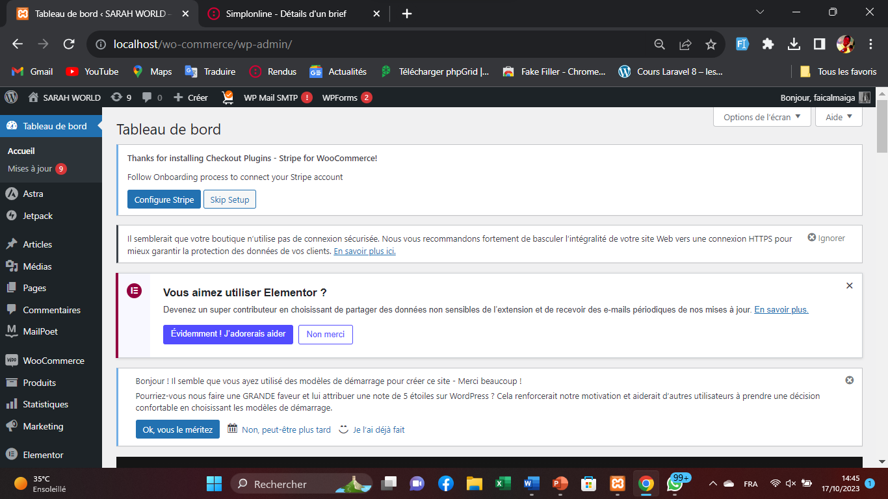
Comment installer les plugins
1. *Connexion à l'interface d'administration* : - Connectez-vous à l'interface d'administration de votre site WordPress en utilisant votre nom d'utilisateur et votre mot de passe.
2. *Accédez à la section "Extensions"* : - Dans le menu de gauche de votre tableau de bord, cliquez sur "Extensions". Cela vous amènera à la page "Extensions".

Slide 5
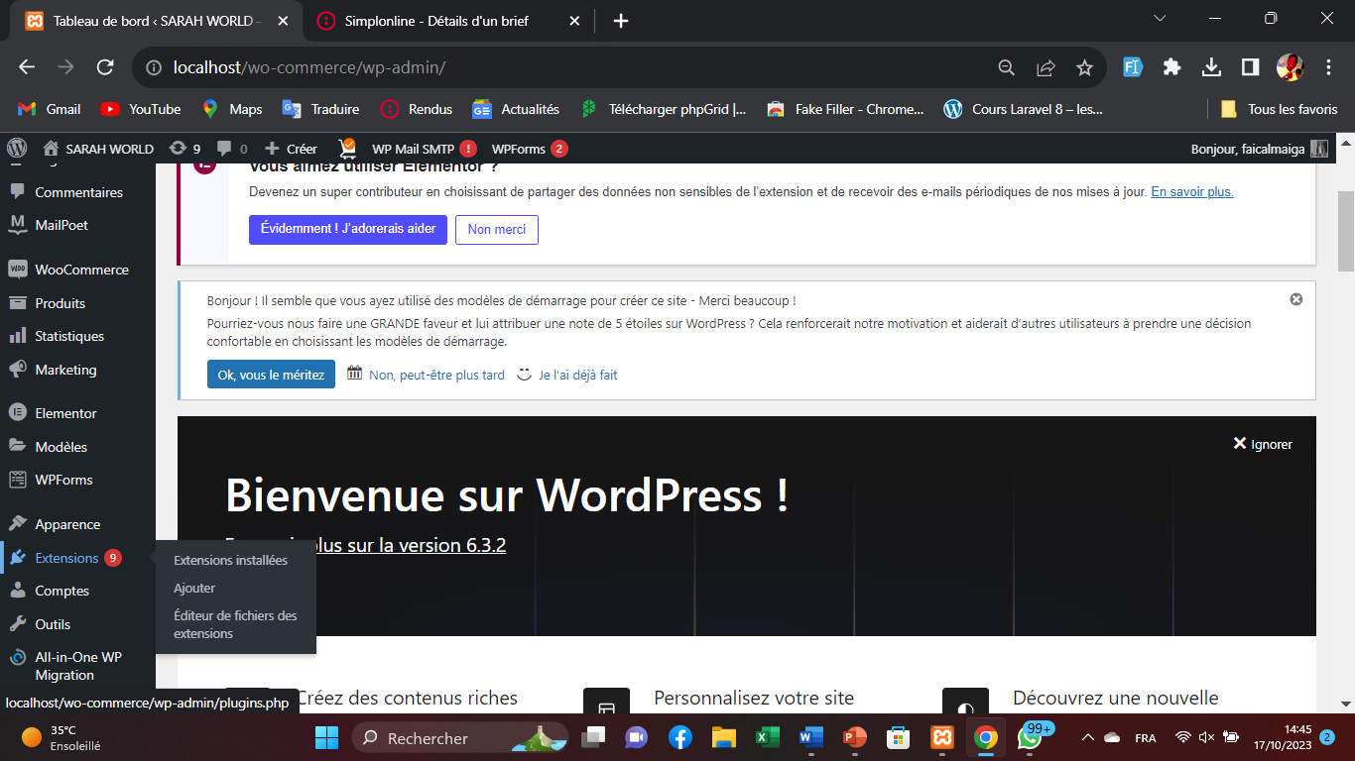
3. *Ajoutez un nouveau plugin* : - Cliquez sur "Ajouter un nouveau". Vous serez dirigé vers la page d'installation de plugins.

Slide 6
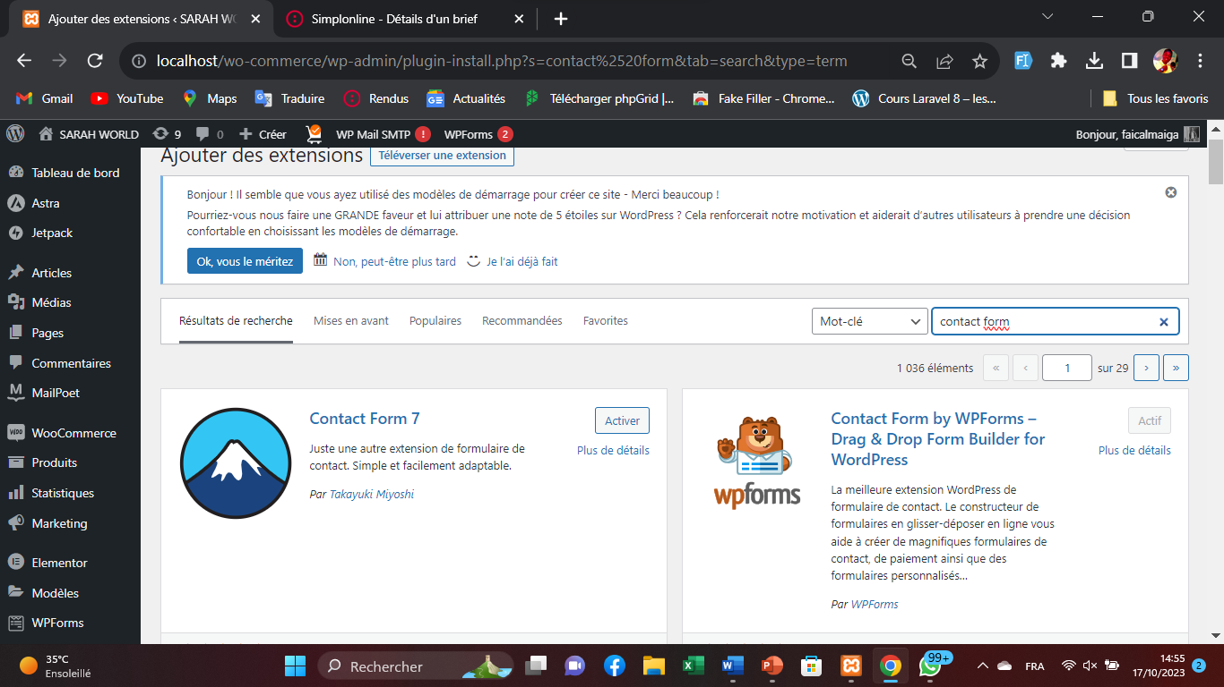
4. *Recherche du plugin* : - Vous pouvez rechercher un plugin en utilisant la barre de recherche en haut à droite. Entrez le nom ou les mots-clés du plugin que vous souhaitez installer.

Slide 7
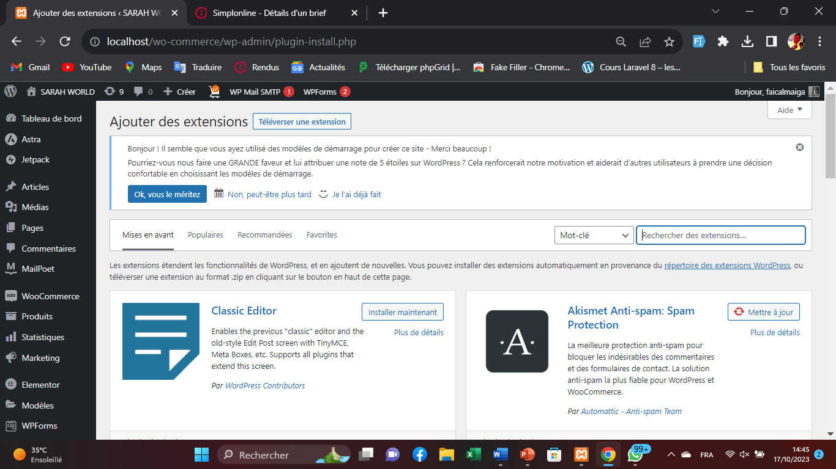
5. *Sélection du plugin* : - Parcourez les résultats de la recherche et trouvez le plugin que vous souhaitez installer. Cliquez sur "Installer maintenant" situé sous le nom du plugin. 6. *Installation du plugin* : - WordPress téléchargera et installera le plugin sur votre site. Attendez quelques instants que le processus soit terminé.

Slide 8
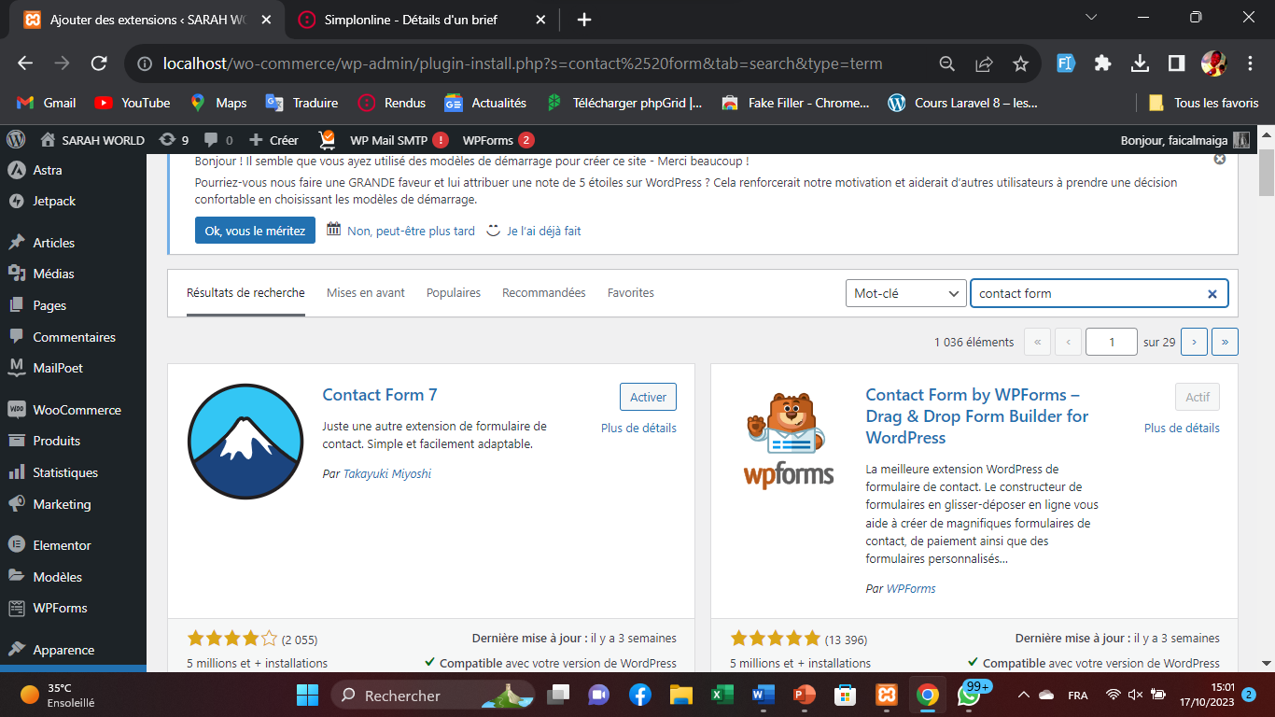
7. *Activation du plugin* : - Une fois l'installation terminée, le bouton "Installer maintenant" sera remplacé par "Activer". Cliquez sur ce bouton pour activer le plugin.

Slide 9
8. *Configuration du plugin* (le cas échéant) : - Après avoir activé le plugin, il peut y avoir des paramètres de configuration spécifiques à définir. Cela dépendra du plugin que vous avez installé. 9. *Utilisation du plugin* : - Une fois que le plugin est activé et configuré, vous pouvez commencer à l'utiliser en fonction de ses fonctionnalités. Cela peut impliquer de créer des éléments, d'ajouter des fonctionnalités, ou de personnaliser votre site.

Slide 10
LES PLUGINS UTILISES SONT:
Elementor: pour modifier mon site

Slide 11
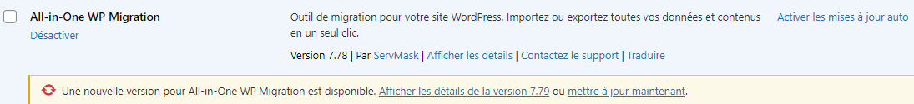
2-All-in-One WP Migration: pour exporter mon site

Slide 12
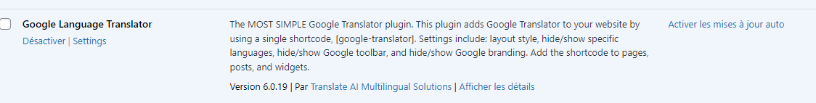
3-Google Language Translator: pour traduire mon site

Slide 13
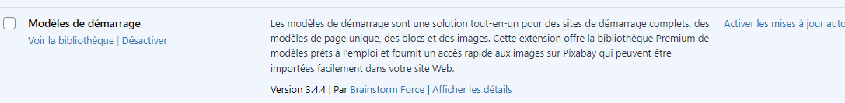
4-Modèles de démarrage: pour chosir mon template

Slide 14
5-WooCommerce: pour ajouter du contenu a mon site

Slide 15
6-WP Mail SMTP: pour recevoir les mail sur mon compte gmail

Slide 16
7-WP Reset: pour réinitialiser mon site

Slide 17
8-WPForms Lite: pour créer des formulaires

